Slide 1
加入歐盟園區IG
加入歐洲研究所IG

Slide 2
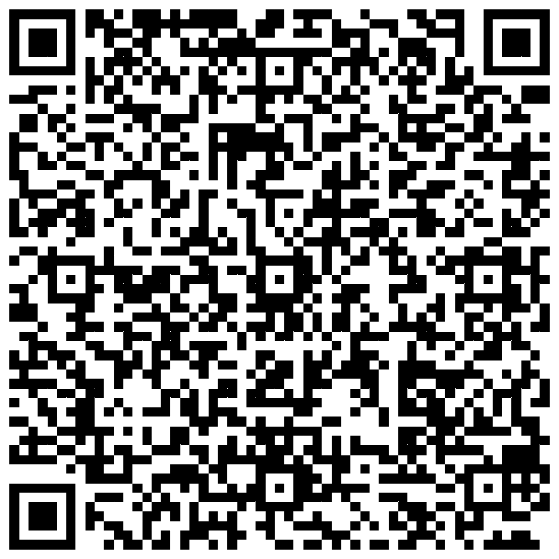
填寫問卷Feedback
加入歐盟園區IG
加入歐洲研究所IG

Slide 3
加入歐盟園區IG
加入歐洲研究所IG

Slide 4
加入歐盟園區IG
加入歐洲研究所IG

Slide 5
加入歐盟園區IG
加入歐洲研究所IG

Slide 6
加入歐盟園區IG
加入歐洲研究所IG

Slide 7
加入歐盟園區IG
加入歐洲研究所IG

